Slide 1
Séminaire Santé CETAPS 15 Avril 2021
Effet de la pratique sportive en club sur la condition physique et la corpulence auprès de 15 000 enfants français
Alexis Barbry, Annie Carton, Hervé Ovigneur et Jérémy Coquart

Slide 2
SOMMAIRE
I- Introduction
II- Matériel et méthode
IV- Conclusion
III- Résultats et discussion

Slide 3
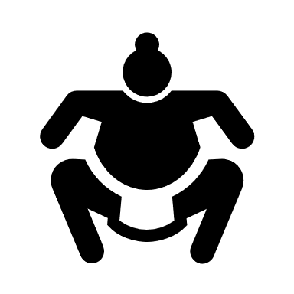
I- Introduction
La condition physique (CP) = puissant marqueur de santé
Endurance
Force
Vitesse
Coordination
Souplesse
Composition corporelle
Notes:
Parler des qualités physiques composant la condition physique: Endurance – Force – Vitesse – Coordination – Souplesse. Globalement le niveau de CP a fortement diminué depuis les années 1970 notamment du à une augmentation des comportements sédentaires et une diminution du niveau d’AP.

Slide 4
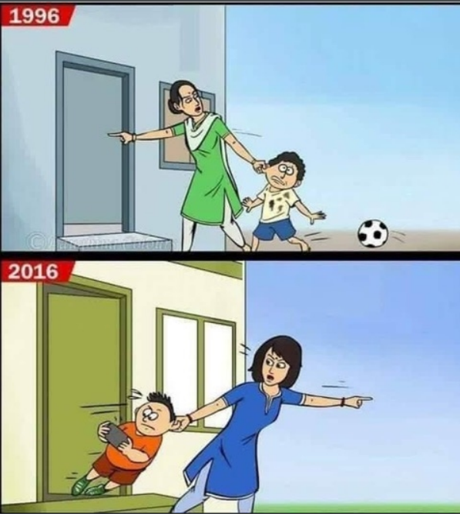
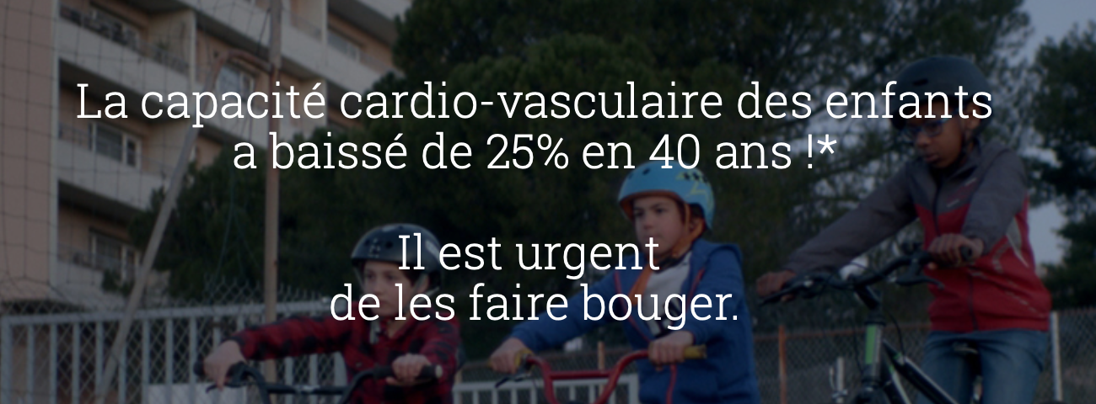
I- Introduction
* Publications de Grant Tomkinson, University of South Australia, Adelaide, 2006 et 2013.

Slide 5
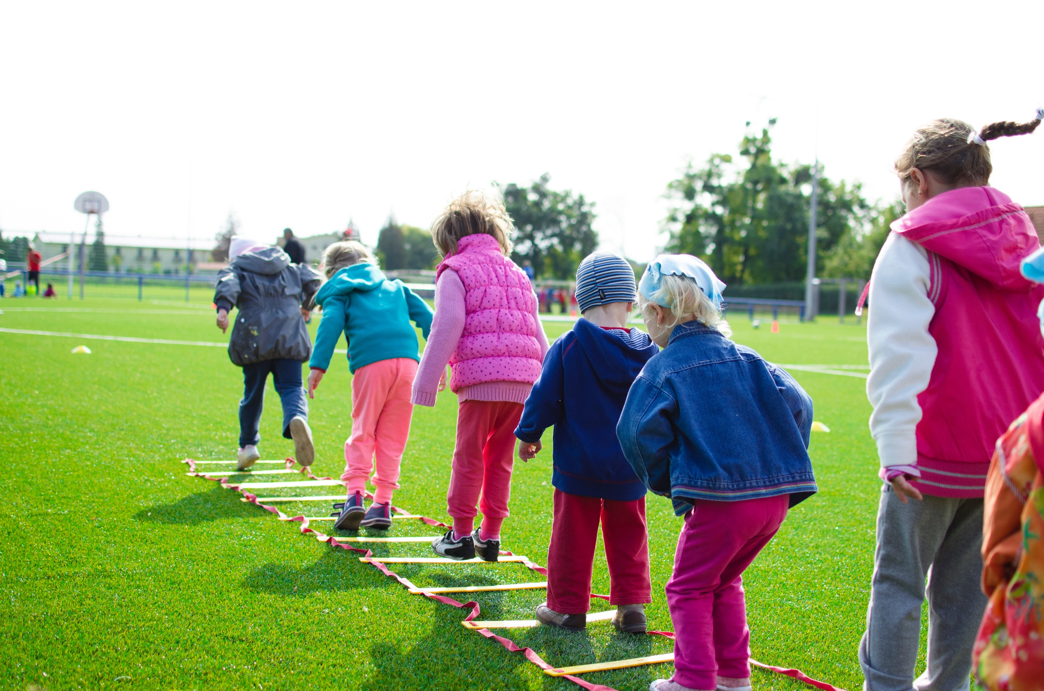
I- Introduction
Que dit la littérature sur l’évolution de la CP des enfants ?
Effet de l’âge
Effet du genre

Slide 6
I- Introduction
Que dit la littérature sur l’évolution de la CP des enfants ?
Effet de l’Indice de masse corporelle (IMC)
Effet de la pratique sportive en club

Slide 7
I- Introduction
En revanche on ne sait pas: Quel est le sport (ou quel type de sport) qui permet de développer le plus le niveau de CP chez l’enfant ?
Mesurer les liens entre la pratique sportive en club, le niveau de CP et la classe d’IMC chez des filles et garçons âgés de 5-10 ans.
Objectif de l’étude ?

Slide 8
Test de terrain validé scientifiquement (Mouraby et al., 2012)*
II- Matériel et méthode
1. Approche expérimentale
- Utilisation des données de l’ « observatoire de la forme® »
- 15 625 données entre 2007 et 2019
- Création de 3 groupes d’âge: 5-6 ans, 7-8 ans et 9-10 ans
*Mouraby, R., Tafflet, M., Nassif, H., Toussaint, J.-F., & Desgorces, F.-D. (2012). Fiabilité et validation de la batterie de tests physiques Diagnoform. Science & Sports, 27(1), 50‑53.
Notes:
Diagnoform Kid évaluation de la condition physique via 5 tests

Slide 9
II- Matériel et méthode
2. Diagnoform® KID
Protocole du test:
- Mesure de la taille (cm) - Mesure de la masse corporelle (Kg) - Pratique sportive en association sportive ?
Si oui, quel sport ?
Calcul IMC et classe d’IMC
4 catégories de sport

Slide 10
II- Matériel et méthode
2. Diagnoform® KID
CA1
CA2
CA3
CA4
Athlétisme
Cyclisme Natation Triathlon
Canoë-Kayak Equitation Sports de Glace Voile
Danse Gymnastique
GRS
Sports d’équipe Sports de combat
Sports de raquette
CA = Champ d’apprentissage en EPS (Bulletin officiel de l’Education Nationale, 2019)

Slide 11
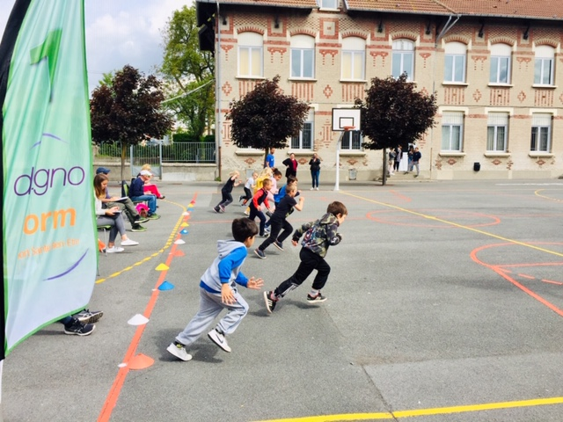
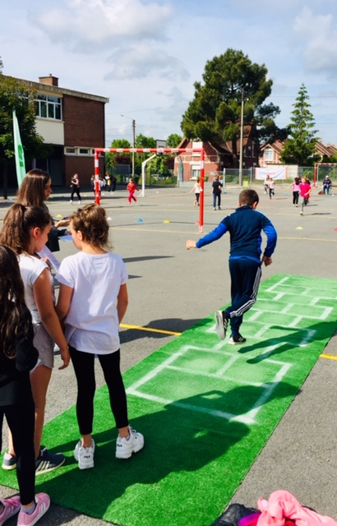
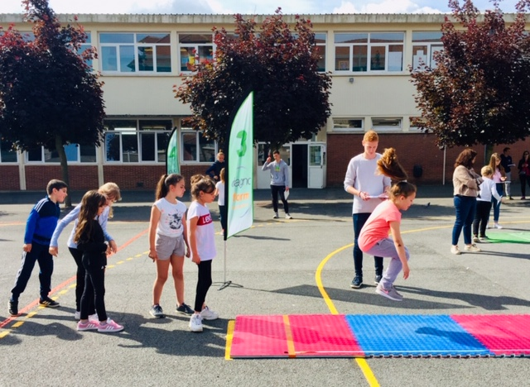
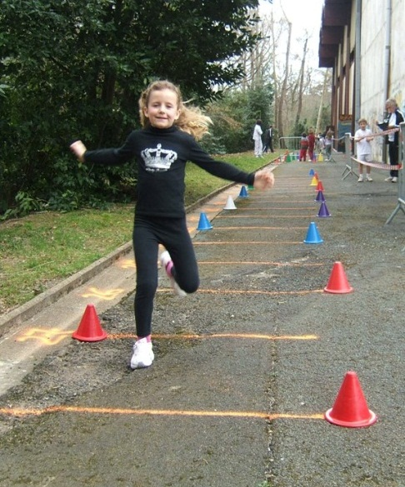
II- Matériel et méthode
II- Matériel et méthode
Quels sont les tests utilisés pour évaluer la condition physique ?
Endurance cardiorespiratoire
Coordination
Force
Vitesse
Force

Slide 12
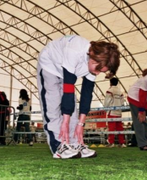
II- Matériel et méthode
Souplesse
Quotient de forme
Niveau global de condition physique.
Utilisé récemment par Duclos et al. (2021)*
* Duclos, M., Lacomme, P., Lambert, C. et al. Is physical fitness is associated with the type of attended school? A cross sectional analysis among 20.000 adolescents. J Sports Med Phys Fitness 2021

Slide 13
II- Matériel et méthode
3. Analyse statistique
- Vérification de la normalité de la distribution avec le test de de Shapiro-Wilk - Vérification de l’égalité de variance avec le test de Levene - Pour analyser les différences en prenant en compte les groupes d’âges et le sexe:
2 ANOVA exécutées Différences Significatives → Bonferroni post-hoc test
Pour analyser les différences en prenant en compte l’effet classe d’IMC sur le niveau de CP:
→ 1 ANOVA exécutée Différences Significatives → Bonferroni post hoc
Variables continues

Slide 14
II- Matériel et méthode
La performance de chaque d’évaluation de la condition physique a également été comparé en fonction des champs d’apprentissage (CA1 vs CA2 vs CA3 vs CA4) !
Fréquences ont été comparées avec le Pearson Chi Square Test
Données catégorielles

Slide 15
III- Résultats et discussion
Âge
Figure 1: Evolution du niveau de condition physique en fonction de l’âge et du genre.
A retenir:
Le niveau de CP augmente avec l’avancée en âge
Quotient de forme (/100)

Slide 16
III- Résultats et discussion
Âge
Pourquoi le niveau de condition physique augmente avec l’avancée en âge ?
Changement au niveau de la taille et de la composition corporelle
Hypothèses
Malina et al. (2004)
Amélioration de l’économie de course
Ratel (2018)
Malina RM, Bouchard C, Bar-Or O. Growth, Maturation, and Physical Activity. Human 408 Kinetics; 2004. Ratel S. Préparation physique du jeune sportif - Le guide scientifique et pratique Le guide 464 scientifique et pratique. Amphora. 2018.
Notes:
Augmentation de la masse maigre qui est un facteur de performance anaérobie

Slide 17
III- Résultats et discussion
Genre
Figure 2: Niveau de CP en fonction du genre
Figure 3: Pourcentage de licencié en fonction du genre
Les garçons ont un meilleur niveau de CP que les filles.
Les filles sont moins souvent licenciées en club sportif que les garçons.

Slide 18
III- Résultats et discussion
Genre
Pourquoi les filles sont-elles moins souvent licenciées ?
Hommes plus souvent médiatisés
Hypothèses
Héas et al., 2006
Investissement dans d’autres domaines
Fredricks et al., 2005
Héas S, Bodin D, Robène L, Meunier D, Blumrodt J. Sports et publicités imprimées dans les magazines en France : une communication masculine dominante et stéréotypée ? Études Commun Lang Inf Médiations. 2006;(29):131-156. doi:10.4000/edc.391 Fredricks JA, Eccles JS. Family Socialization, Gender, and Sport Motivation and Involvement. J Sport Exerc Psychol. 2005;27(1):3-31. doi:10.1123/jsep.27.1.3

Slide 19
III- Résultats et discussion
IMC
Figure 4: Evolution du niveau de CP en fonction de la classe d’IMC.
Figure 5: Evolution du pourcentage de licencié en fonction de la classe d’IMC.
A retenir:
La différence du niveau de condition physique entre les NP et les obèses augmente avec l’avancée en âge
A retenir:
Obèse = moins souvent en club sportif
IP = Insuffisant pondéraux NP = Normo-pondéré

Slide 20
III- Résultats et discussion
IMC
Pourquoi les enfants en surpoids et obèses ont-ils un moins bon niveau de condition physique ? Pourquoi sont-ils moins licenciés ?
Moins d’Activité Physique
Raistenskis et al., 2016
Hypothèses
Niveau de CP plus faible
Moins souvent licenciés en club sportif
Ebenegger et al., 2012
Les associations sportives n’ont pas d’offre adaptée pour les obèses ?
Raistenskis J, Sidlauskiene A, Strukcinskiene B, Uğur Baysal S, Buckus R. Physical activity and physical fitness in obese, overweight, and normal-weight children. Turk J Med Sci. 2016;46(2):443-450. doi:10.3906/sag-1411-119
Ebenegger V, Marques-Vidal P, Kriemler S, Nydegger A, Zahner L, Niederer I et al. Differences in Aerobic Fitness and Lifestyle Characteristics in Preschoolers according to their Weight Status and Sports Club Participation. Obes Facts. 2012;5(1):23-33. doi:10.1159/000336603

Slide 21
III- Résultats et discussion
Club sportif
A retenir:
CA1 et CA4 = meilleur niveau de CP
NSP = plus faible niveau de CP
NSP = Pas de pratique sportive en club

Slide 22
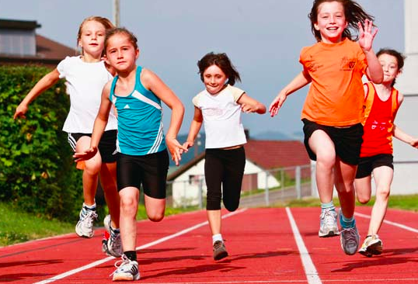
III- Résultats et discussion
Pourquoi les enfants qui pratiquent en dehors de l’école des sports appartenant au CA1 ont un meilleur niveau de CP ? Quelles sont les hypothèses ?
CA1
Beaucoup de Circuit Training proposé dans ces fédérations à cet âge
Les circuits training impactent positivement l’endurance cardiorespiratoire (Fernandes et al., 2015)
Fernandes L, Oliveira J, Soares-Miranda L, Rebelo A, Brito J. Regular Football Practice Improves Autonomic Cardiac Function in Male Children. Asian J Sports Med. 2015;6(3). doi:10.5812/asjsm.24037

Slide 23
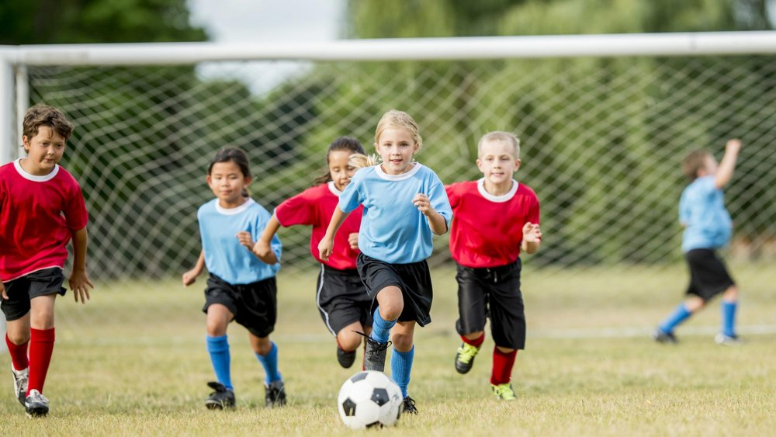
III- Résultats et discussion
Pourquoi les enfants qui pratiquent en dehors de l’école des sports appartenant au CA4 ont un meilleur niveau de CP ? Quelles sont les hypothèses ?
CA4
Logique interne de l’activité
Football est composée essentiellement d’effort intense intermittent (Fernandes et al., 2015)
Force musculaire est une composante importante de la performance en sports collectifs (James et al., 2017)
Fernandes L, Oliveira J, Soares-Miranda L, Rebelo A, Brito J. Regular Football Practice Improves Autonomic Cardiac Function in Male Children. Asian J Sports Med. 2015;6(3). doi:10.5812/asjsm.24037
James LP, Beckman EM, Kelly VG, Haff GG. The Neuromuscular Qualities of Higher- and Lower-Level Mixed-Martial-Arts Competitors. Int J Sports Physiol Perform. 2017;12(5):612-620. doi:10.1123/ijspp.2016-0373

Slide 24
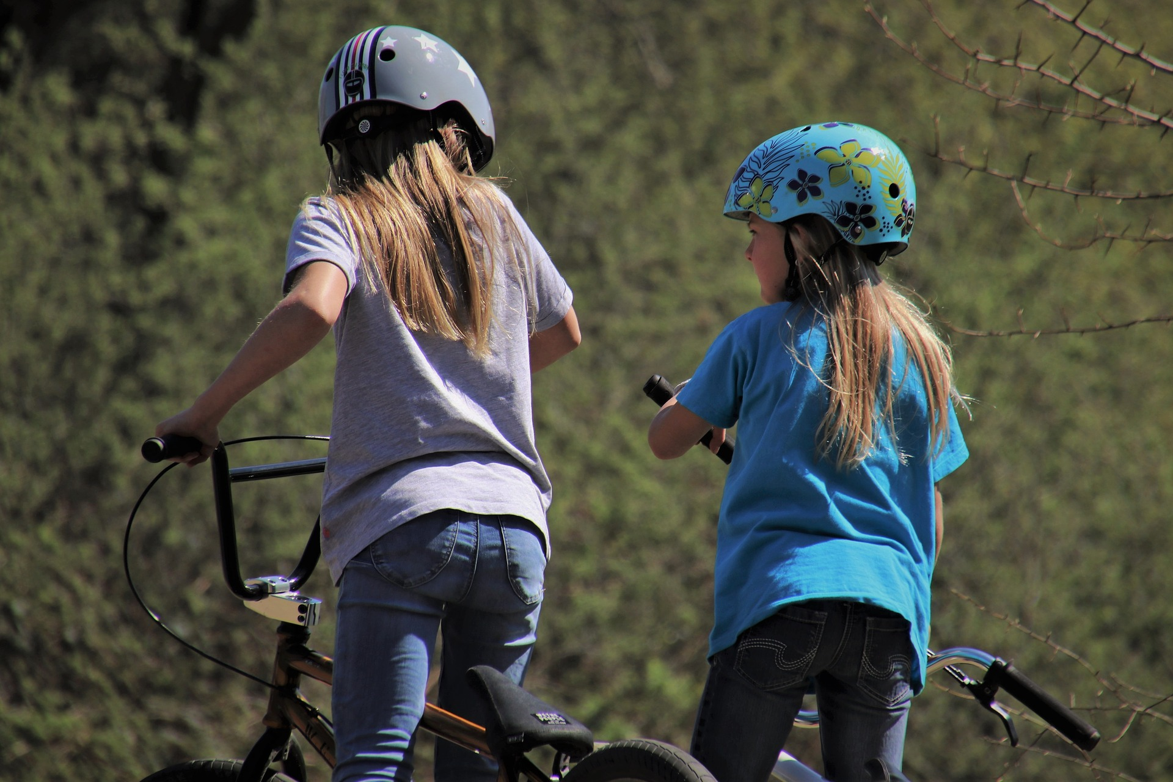
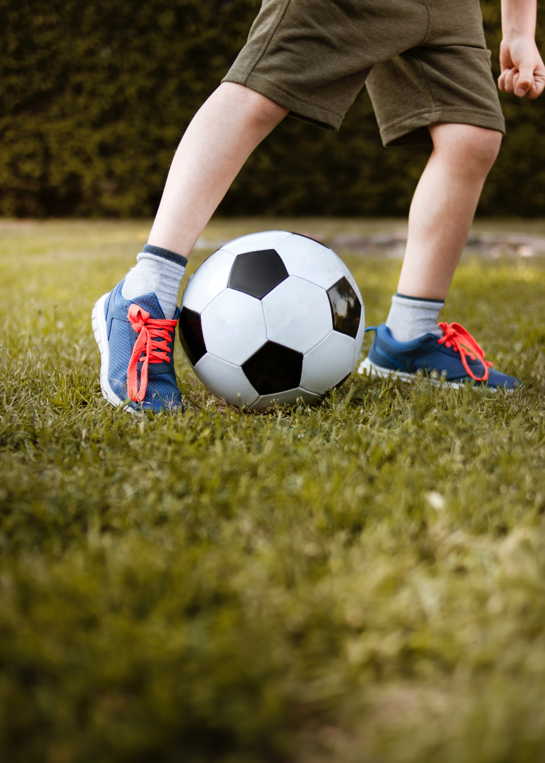
IV- Conclusion
La pratique d’un sport en club → Moyen de lutter contre la prévalence du surpoids et de l’obésité chez l’enfant.
Agir le plus tôt possible pour promouvoir les clubs sportifs dès le plus jeune
La différence entre les NP et les obèses augmentent avec la croissance
La pratique de certains sports en club semblent développer de manière plus importante le niveau de CP chez les jeunes

Slide 25
Je vous remercie de votre attention et je me tiens à votre disposition pour d’éventuelles questions

